Slide 1
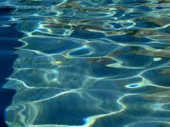
L’hidrosfera
El planeta blau

Slide 2
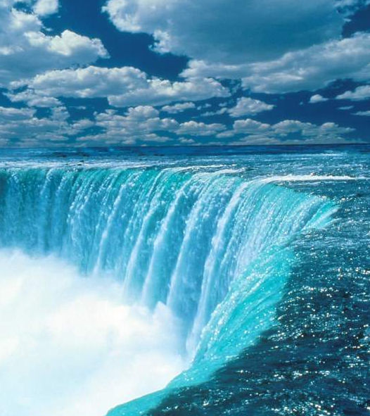
La Hidrosfefra
És el conjunt de l’aigua que hi ha a la Terra.
L’aigua és sinònim de vida, la presència d’aigua és el tret més característic del nostre planeta.

Slide 3
1.1. Les propietats i funcions de l’aigua
Com és una molècula d’aigua? Conté 2 àtoms d’hidrógen i 1d’oxígen
Calor específica: és la quantitat d’energia necessària per augmentar 1ºC, 1gr d’aquesta substància. L’aigua és una substància amb una calor específica alta, això causa que l’aigua s’escalfi i es refredi lentament.
Regula la temperatura de la Terra
Temperatures de fusió 0ºC i temperatures de vaporització 100 º C
Temp. mitjana de la Terra 15ºC , això permet l’existència de la vida a la Terra

Slide 4
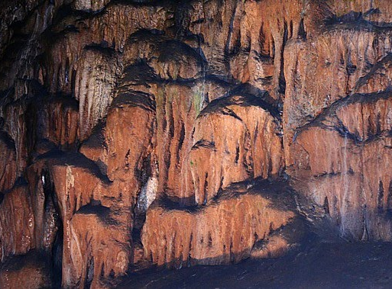
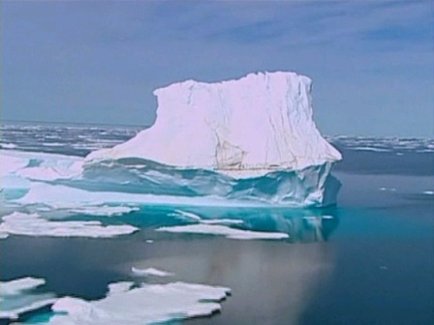
1.1. les propietats de l’aigua
Gran dissolvent: L’aigua és un compost que té un alt poder de dissolució
A la natura l’aigua es troba juntament amb oxigen, o amb sòlids com minerals
Dissolució de les roques, modela els paisatges, formant coves i relleus diferents
Densitat: quan l’aigua es congela baixa la seva densitat, en conseqüència el gel sura sobre l’aigua líquida.

Slide 5
DISTRIBUCIÓ DE L’AIGUA A LA TERRA
A partir del gràfic que tens a la pàgina 81
Relaciona els continguts de la següent taula
Hidrosfera | %
Biosfera i Atmosfera | 97,2
Aigua Superficial (rius i llacs) | 0,005
Glaceres | 0,62
Aigua subterrània | 0,025
Oceans i mars | 2,15

Slide 6
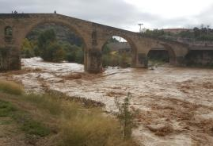
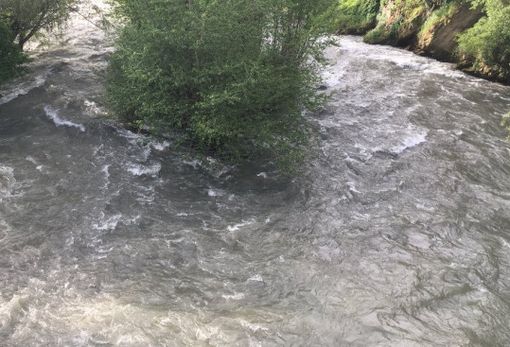
3.Les aigües continentals
Quines són les característiques de les aigües dolces?
Tenen un contingut molt baix en sals dissoltes, menys d’1g/l
Procedeixen de les precipitacions en forma de pluja, neu o calamarsa
El moviment més important de les aigües continentals està causat per la gravetat. Cabal és la quantitat d’aigua que porta un riu i es mesura en m³/s.

Slide 7
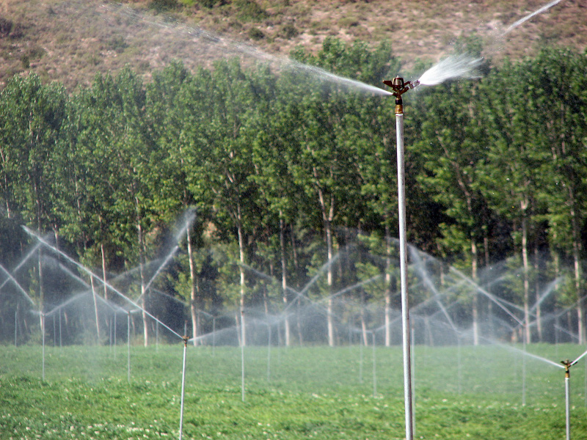
3.2 La gestió de l’aigua dolça (pàgina 84)
Quin consum en fem de l’aigua? Cal adoptar mesures d’estalvi i fer una bona gestió d’aquest recurs.
Serà més important aplicar mesures d’estalvi a ___________ a l’Estat Espanyol i a Europa en quins sectors:__________ i __________.

Slide 8
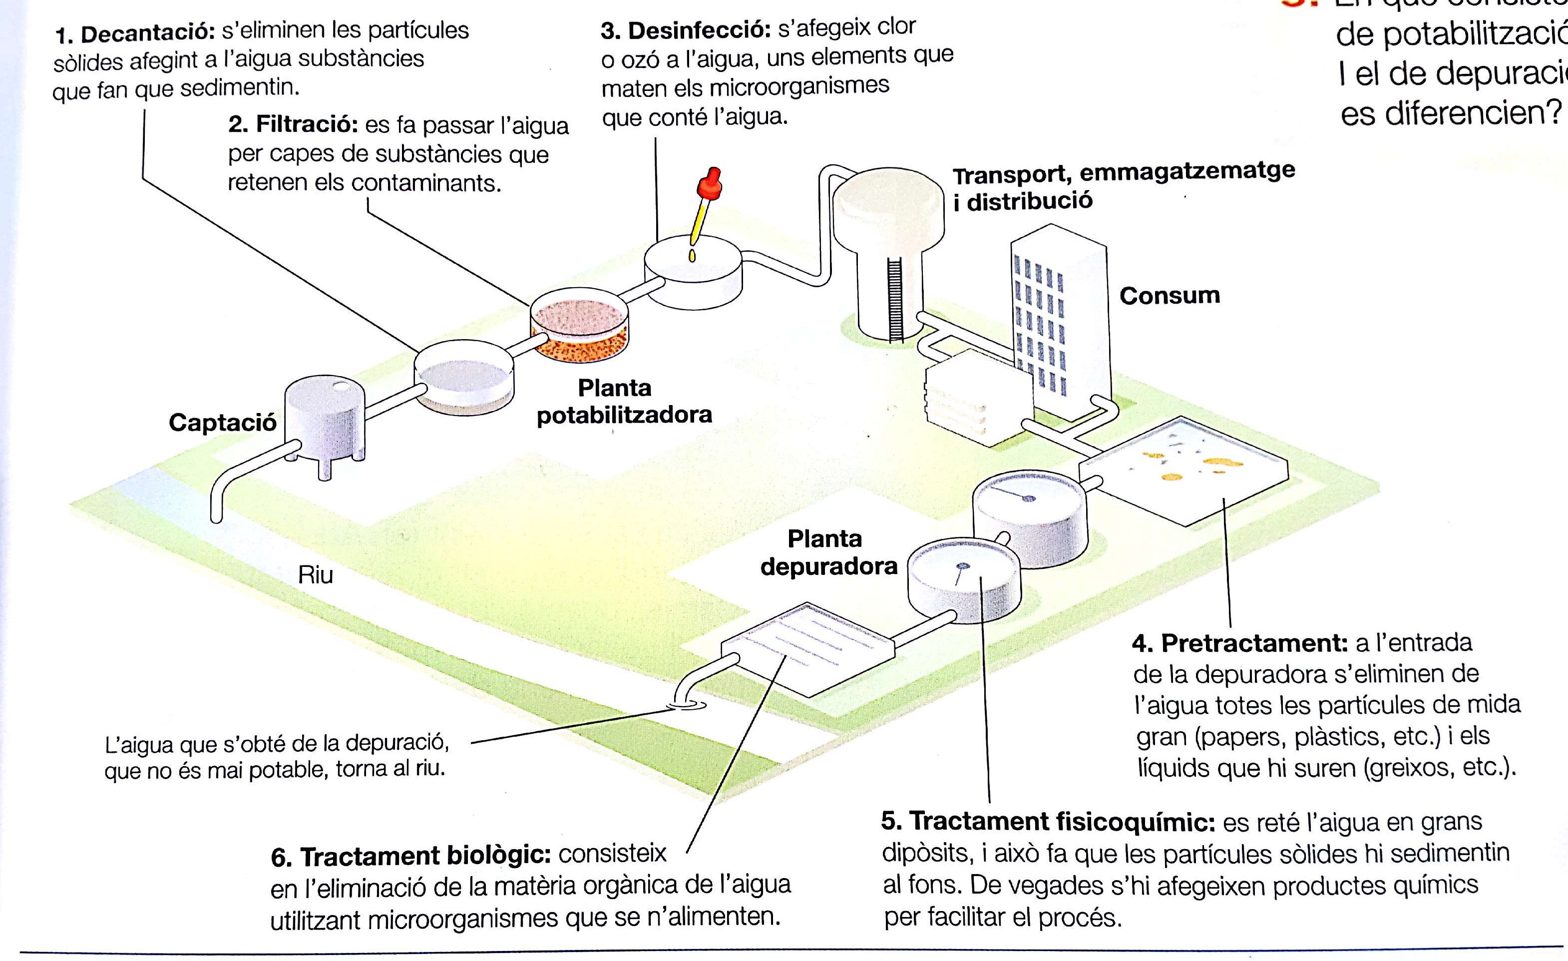
El cicle urbà de l’aigua : Potabilització i depuració
Perquè no podem consumir l’aigua dels rius directament?
Fer l’exercici 9 pàgina 85

Slide 9
Imatges de plantes depuradores

Slide 10
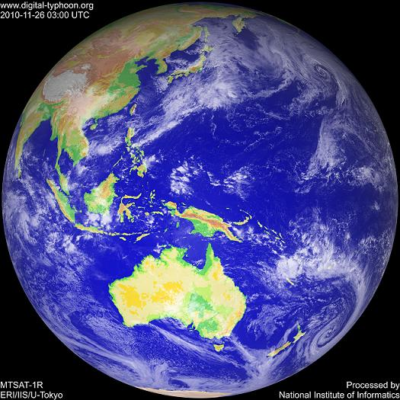
Les aigües marines
Principals característiques:
Representen el 97,2 % de l’aigua de la hidrosfera
Es diuen salades perquè el seu contingut en sals és 35 g/l.
Estan en constant moviment: corrents, ones i marees

Slide 11
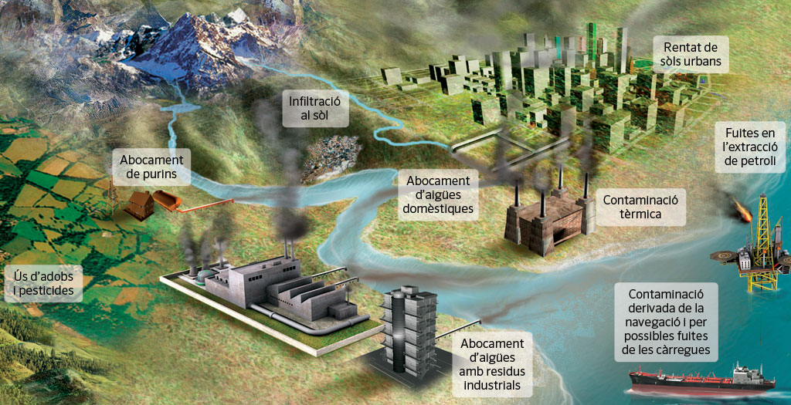
LA Contaminació de l’aigua
Contaminació de les aigües continentals afectarà a la contaminació dels mars
Quins són les principals causes de contaminació de l’aigua continental dolça?
I quines causes coneixem de contaminació d’aigua salada?

